Slide 1


Tebranish va to‘lqinlar
FIZIKA KAFEDRASI
4 – ma’ruza
Fizika II
2019
K.P.Abduraxmanov,
V.S.Xamidov, M.F.Raxmatullaeva

Slide 2
Terbelis hám TOlQÍNLAR
TÁBIYIY HÁM ANÍQ PÁNLER
KAFEDRASÍ
4 – lekciya. Tolqınlar superpoziciyası.
Fizika II
Qaraqalpaq tiline awdarmalaǵan
S.G. Kaypnazarov
2023

Slide 3


Slide 4
Lekciya rejesi
Tolqınlar kogerentligi hám kogerentlik shártleri.
Tolqınlar interferenciyası.
Turǵın tolqınlar.
Akustikalıq tolqınlar.

Slide 5
Tolqınlardıń superpoziciya principi
Egerde, ortalıqta bir waqıtta bir neshe tolqınlar tarqalıp atırǵan bolsa, ol halda ortalıq bóleksheleriniń juwmaqlawshı terbelisi hár bir tolqınnıń bólek tarqalıwına baylanıslı bóleksheler terbelisleriniń geometriyalıq jıyındısınan ibarat boladı. Sol sebepli, tolqınlar bir-biriniń ústine túsedi.

Slide 6
X
A
Amplitudaları hám jiyilikleri birdey,
bir birine qarama qarsı fazalarda bolǵan eki tolqındı qosıw
t
X
Nátiyjede, tolqınlar bir birin sóndiredi
A
t

Slide 7
X
A
2A
t
Amplitudaları hám jiyilikleri birdey, birdey fazada terbeletuǵın eki tolqındı qosıw
X
A
t
Juwmaqlawshı tolqınnıń amplitudası eki márte úlkeyedi

Slide 8
Tolqınlar interferenciyası
Jiyilikleri birdey hám terbelisleri turaqlı fazalar ayırmasına iye bolǵan tolqınlar kogerent tolqınlar dep ataladı.
Kogerent tolqınlardıń bir-biriniń ústine túsiwi fazanıń ayırım noqatlarında ortalıq bóleksheleri terbelisleriniń turǵın kúsheyiwine hám basqa noqatlarında terbelistiń páseyiwine alıp keledi. Bul hádiyse terbelislerdiń interferenciyası dep ataladı.

Slide 9
Birdey А₀ amplitudaǵa, ω jiyilikke hám turaqlı fazalar ayırmasına iye bolǵan, noqatlıq dereklerden qozdırılǵan eki kogerent sferik tolqınlardıń bir-biriniń ústine túsiw procesin kórip shıǵamız
Juwmaqlawshı tolqınnıń amplitudası
kogerent derekler ushın
Δr=r₁-r_{2 jollar ayırması}
_{k- tolqın sanı}

Slide 10
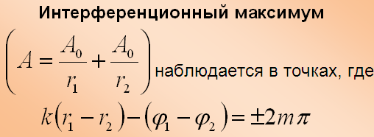
Tolqınlar interferenciyası – maksimumın baqlaw shárti
S₁
В
Interferenciyanıń maksimumlıq shárti
S₂
Tómendegi shárt orınlanǵanda baqlanadı

Slide 11
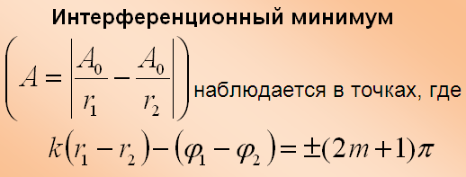
Tolqınlar interferenciyası – minimumın baqlaw shárti
S₁
В
Interferenciyanıń minimumlıq shárti
Tómendegi shárt orınlanǵanda baqlanadı
S₂

Slide 12
Maksimum shárti
Minimum shárti
Ortalıqtıń berilgen noqatında tolqın qozdıratuǵın eki tolqınnıń jol ayırmaları tolqın uzınlıǵınıń pútin sanlarına teń bolǵanda, terbelis amplitudası maksimal boladı.
Ortalıqtıń berilgen noqatında tolqın qozdıratuǵın eki tolqınnıń jol ayırmaları tolqın uzınlıǵınıń taq sanlarına teń bolǵanda, terbelis amplitudası minimal boladı.

Slide 13
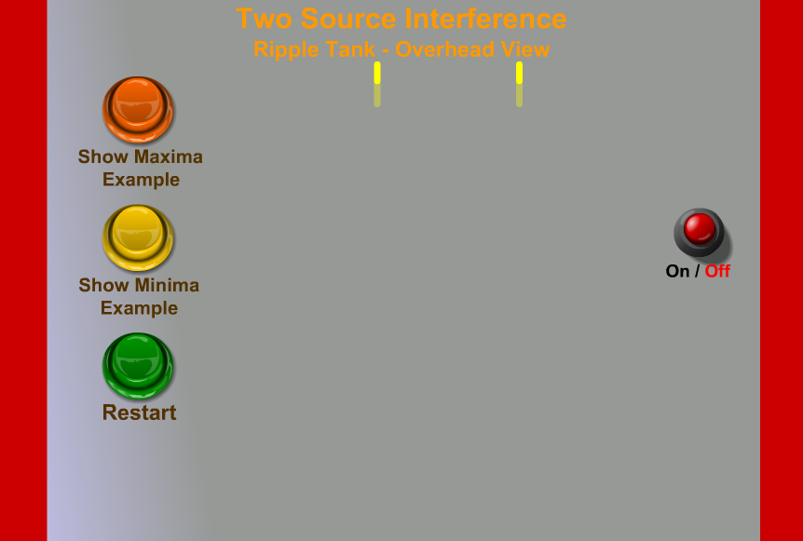
Eki derekten tarqalıp atırǵan tolqınlar interferenciyası

Slide 14
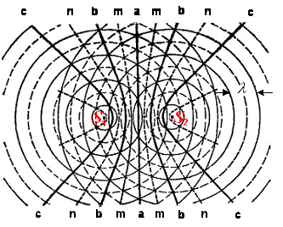
Tolqınlar amplitudalarınıń waqıt boyınsha turaqlı bólistiriliwi interferenciya súwreti dep ataladı

Slide 15
Turǵın tolqınlar
Birdey amplitudalı eki qarama-qarsı baǵıtlanǵan tolqınlardıń qosılıwında payda bolǵan terbelmeli process turǵın tolqın dep ataladı.
Birdey amplituda hám jiyilikli eki tegis shabar tolqınlar x kósheri boylap bir-birine qarsı tárepke tarqaladı:
Teńlemelerdi qossaq

Slide 16
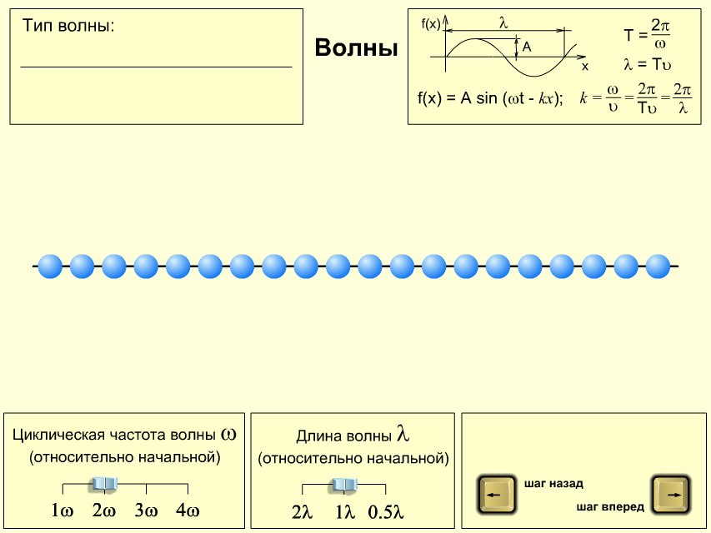
Tolqın tipi
Tolqınlar
Tolqınnıń cikllıq jiyiligi
Tolqın uzınlıǵı
(salıstırmalı baslanǵısh)
(salıstırmalı baslanǵısh)
artqa adım
aldıǵa adım

Slide 17
ξ
ξ₁
ξ₂
x
0
Turǵın tolqın amplitudası
Turǵın tolqın uzınlıǵı - eki qońsılas
túyinler yamasa dóńlikler arasındaǵı aralıq

Slide 18
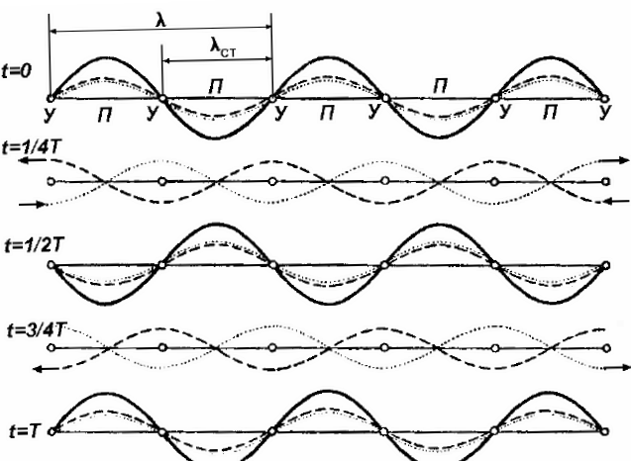
Turǵın tolqınnıń túyin hám dóńlikleri

Slide 19

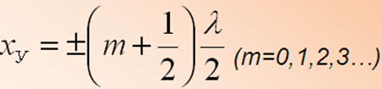
Koordinataları tómendegi shártti
qanaatlandıratuǵın noqatlarda amplituda óziniń 2A maksimal mánisine erisedi. Bul noqatlar turǵın tolqınnıń dóńlikleri dep ataladı hám dóńlik koordinataları tómendegi ańlatpa arqalı anıqlanadı.
Х_{d}
Koordinataları tómendegi shártti
qanaatlandıratuǵın noqatlarda tolqın amplitudası nolge aylanadı hám bul noqatlar turǵın tolqınnıń túyinleri dep ataladı hám túyin koordinataları tómendegi ańlatpa arqalı anıqlanadı.

Slide 20
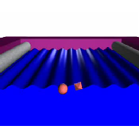
Turǵın tolqınǵa mısal

Slide 21
Shabar hám turǵın tolqınlar salıstırarlı qásiyetleri
Shabar tolqında | Turǵın tolqında
Terbelisler amplitudası
Tolqınnıń barlıq noqatları birdey amplituda menen terbeliwleri júz beredi. | Tolqınnıń barlıq noqatları hár-túrli amplituda menen terbeliwleri júz beredi
Terbelisler fazası
Terbelisler fazası kórilip atırǵan noqattıń koordinatalarına baylanıslı. | Eki túyin arasındaǵı barlıq noqatlar birdey fazalarda terbeledi. Túyinnen ótiwde terbelisler fazası π ge ózgeredi. Túyinniń hár-túrli táreplerinde jaylasqan noqatlarda qarama - qarsı fazalarda terbeledi.
Energiya kóshiwi
Terbelmeli háreket energiyası shabarman tolqın tarqalıwı baǵıtı boylap kóshedi. | Energiya kóshiwi baqlanbaydı. λ/2 átirapında kinetik hám potencial energiyalardıń bir birine ótiwi baqlanadı.

Slide 22
Shabar hám sáwlelengen tolqınlar interferenciyasında turǵın tolqınlar payda bolıwı
ξ
ξ₁
x
ξ₂
ξ₁ - túsiwshi tolqın
ξ₂ - sáwlelengen tolqın

Slide 23
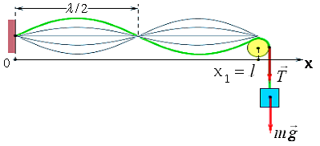
Bekkemlengen lentanıń terbelisinde turǵın tolqınlar payda bolıwı

Slide 24
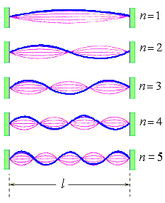
Lentanıń l uzınlıǵı yarım tolqınnıń pútin
sanlarına
yamasa tolqın uzınlıǵı
ge teń bolǵanında lentada turǵın tolqın payda boladı.
- imkan bolǵan jiyilikler.

Slide 25
PAYDALANÍLǴAN ÁDEBIYAТLAR
1. Q.P.Abduraxmanov, V.S.Xamidov, N.A.Axmedova. FIZIKA. Darslik. Toshkent. “Aloqachi nashriyoti”. 2018 y. O‘zR OO‘MTV 2017.24.08 dagi “603”-sonli buyrug‘i.
2. B.A.Ibragimov, G.Q.Atajanova. “FIZIKA”. Oqıwlıq. Tashkent. 2018 j.
3. Q.P.Abduraxmanov, O’.Egamov. “FIZIKA”. Darslik. Toshkent. O‘quv-ta’lim metodika” bosmaxonasi. 2015 y. O‘zROO‘MTV 2009.26.02. dagi “51”-sonli buyrug‘i.
4. Douglas C. Giancoli. Physics. Principles with Applicathions. 2004 USA ISBN-13 978-0-321-62592-2.
5. Physics for Scientists and Engineers, Raymond A. Serway, John W. Jewett. 9th Edition, 2012.
6. S.G. Kaypnazarov. "Fizika I kursı boyınsha prezentaciyalıq multimedialı shınıǵıwlar toplamı“. Elektron oqıw qollanba. Nókis. 2022 j. O‘zR OO‘MTV 2021.31.05 dagi “237”-sonli buyrug‘i.
7. “Fizika-1 kursi bo‘yicha taqdimot multimediali ma’ruzalar to‘plami”. Elektron o‘quv qo‘llanma. Toshkent. 2019 y. O‘zR OO‘MTV 2019.04.10 dagi “892”-sonli buyrug‘i.

Slide 26


Slide 27
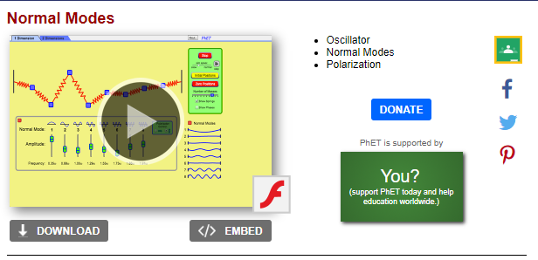
PEDAGOGIKALÍQ DÁSTÚRIY QURALLAR
https://phet.colorado.edu/en/simulation/legacy/normal-modes

